Slide 1


Slide 2
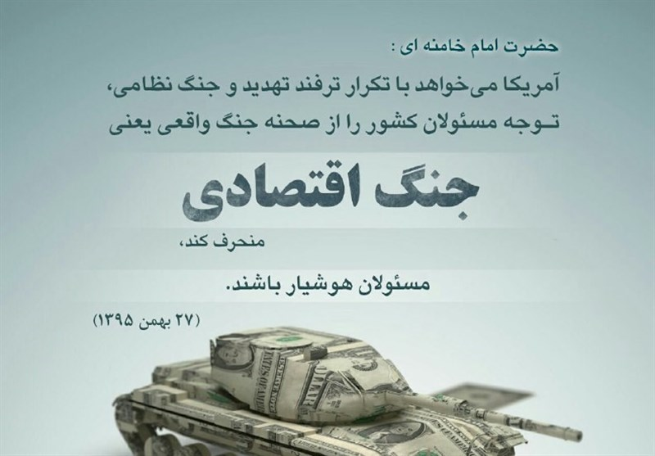

Slide 3

جنگ اقتصادی
بررسی ابعاد جنگ تمام عیار اقتصادی آمریکا علیه جمهوری اسلامی ایران
پرده نگار تلفیقی کتاب مکر قمار باز و بخش هایی از کتاب جنگ اقتصادی
معاونت سیاسی نمایندگی ولی فقیه در سپاه
تهیه و تنظیم : سعید تشکری زاده

Slide 4

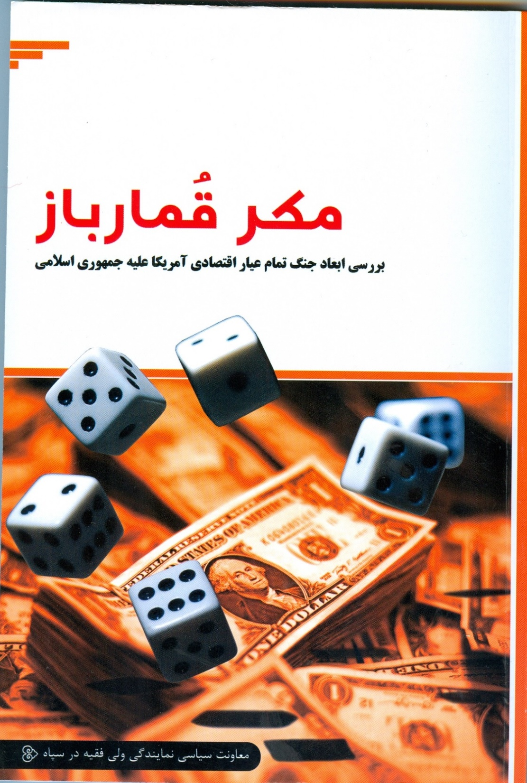
در این پرده نگار از
کتاب های
مکر قمار باز
و فصل سوم کتاب جنگ اقتصادی
اثر آقایان
مجتبی حسنی
و
علی رضا تاجه بند
استفاده شده است.

Slide 5
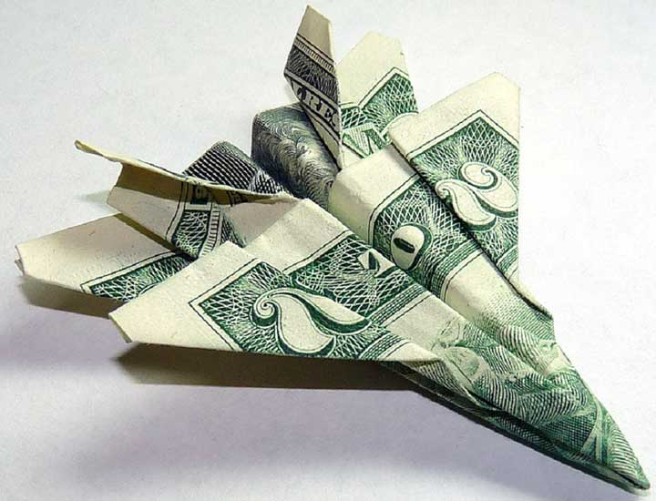
جنگ اقتصادی

Slide 6
مفهوم شناسی جنگ اقتصادی
تمایز جنگ اقتصادی با مفاهیم مشابه
کلیات
جنگ اقتصادی
پیشینه جنگ اقتصادی
پیشینه جنگ اقتصادی آمریکا علیه ایران

Slide 7
مفهوم شناسی جنگ اقتصادی
عنصر تشکیلاتی و سازمانی
عنصر مادی
5عنصر کلیدی
در شناخت
جنگ اقتصادی
عنصر معنوی یا روانشناسی
عنصر هدف
عنصر رابطه خصمانه

Slide 8
کلیات
جنگ اقتصادی
مفهوم شناسی جنگ اقتصادی
جنگ = هر نوع خصومت ، دشمنی و ستیزه ی فعال میان موجودات زنده و تنازع میان نیروها یا اصول متضاد
رویارویی خصومت آمیز دو نظام سیاسی برای تحمیل اراده با ابزارهای مختلف
این رویارویی در صورتی که با وصف نظامی همراه باشد جنگ نظامی و اگر متصف به اقتصاد باشد جنگ اقتصادی نامیده می شود

Slide 9
ماهیت جنگ اقتصادی
در تبیین جنگ اقتصادی ، تعاریف مختلفی بیان شده است (تعاریف ارائه شده در کتاب جنگ اقتصادی):
1- مرسوم ترین تعریف=
استفاده از ظرفیت ها و امکانات گوناگون اقتصادی برای تضعیف و ضربه زدن به اهداف و ظرفیت های اقتصادی یک نهاد یا کشور یا...
2- جنگ اقتصادی یعنی استفاده از ابزار و ادوات نظامی با هدف ضربه زدن به امکانات و ظرفیت های اقتصادی و یا بهره بردن از منافع اقتصادی
تعاریف فوق در عین اشاره به برخی جنبه های جنگ اقتصادی، جامعیت لازم را ندارند.
نقص عمده ی چنین تعاریفی، عدم وجود نگاه عمیق و ریشه ای به بحث جنگ اقتصادی و خلاصه کردن اهداف نهایی آن به تضعیف و ضربه زدن به
به امکانات اقتصادی و در نهایت نابود کردن اقتصاد یک دولت یا کشور است.
هدف اصلی در بکارگیری جنگ اقتصادی = تغییر در مواضع و رویکردها و ایجاد وابستگی حداکثری

Slide 10


Slide 11
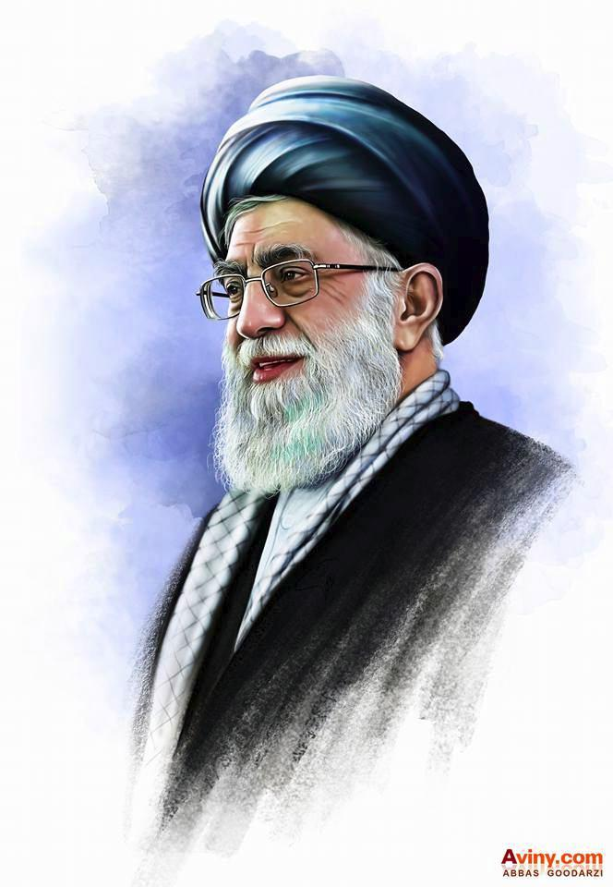
«و لن ترضی عنک الیهود و لا النّصاری حتّی تتّبع ملّتهم»
تا وقتی کمند آنها را به گردن نیندازید، دنباله‌رو آنها نشوید، همین آش است و همین کاسه. خودت را قوی کن که کمندش در گردن تو تأثیر نگذارد؛ یک تکان بدهی، کمندش پاره شود. خودت را قوی کن. چرا خودت را ضعیف میکنی تا در مقابل او تسلیم شوی، خاکسار شوی، به خاک بیفتی؟
بیانات در دیدار علما و روحانیون خراسان شمالی1391/07/19

Slide 12
تعریف جنگ اقتصادی :
استفاده ی یک کشور یا گروه از تمام ابزارهای سیاسی، اقتصادی، نظامی، علمی و فرهنگی در جهت ایجاد اختلال در نظام اقتصادی یک کشور در کوتاه مدت، ایجاد وابستگی نسبی در برخی از بخش های اقتصادی در میان مدت و نهایتا ایجاد وابستگی حداکثری در تمام ارکان اقتصادی و نابودی یک کشور در بلند مدت
(تعریف انتخاب شده در کتاب جنگ اقتصادی)

Slide 13
(تعاریف ارائه شده در کتاب مکر قمار باز):
معنای جنگ اقتصادی =
1- اقدامات خصمانه دولتی علیه دولت دیگر که از طریق ابزارها و قدرت نظامی با هدف ضربه زدن به امکانات و ظرفیت های اقتصادی یا بهره بردن از منافع اقتصادی کشور هدف اعمال می شود.(تعریف قدیمی / این تعریف، شاخص هدف را مبنای تعریف جنگ اقتصادی قرار داده است. مثلا جنگ آمریکا علیه عراق را به نام جنگ نفت معرفی کرده اند).
2- جنگ با استفاده از ابزار و مولفه های اقتصادی علیه زیر ساخت های اقتصادی یک کشور.(ابزار در این جنگ مولفه های اقتصادی مانند پول، بانک، تحریم، محاصره اقتصادی است).

Slide 14
(تعاریف ارائه شده در کتاب مکر قمار باز):
معنای جنگ اقتصادی =
3- استفاده یک کشور یا گروه از تمام ابزارهای سیاسی، علمی و فرهنگی برای ایجاد اختلال در نظام اقتصادی یک کشور در کوتاه مدت،ایجاد وابستگی نسبی در برخی از بخش های اقتصادی در میان مدت و نهایتا ایجاد وابستگی حداکثری در تمام ارکان اقتصادی یک کشور در بلند مدت.( این تعریف، مجموعه ای از ابزارهای اقتصادی، سیاسی، روانی، فرهنگی، اطلاعاتی و امنیتی را پایه تعریف قرار داده است).
4- جنگ اقتصادی مجموعه اقدامات عامدانه، غرض ورزانه، خصمانه و هدفمند دشمن با ابزارهای اقتصادی مانند پول،بانک،تحریم،محاصره اقتصادی و ابزارهای غیر اقتصادی مانند اطلاعات،فشارهای سیاسی، دیپلماسی اجبار، جنگ روانی و عملیات اخلال گرایانه با هدف تضعیف و کاهش توان اقتصادی و مقاومت ملی و در نهایت تغییر رفتار یا رژیم است.(این تعریف، تعریفی جامع است).

Slide 15
تمایز جنگ اقتصادی با مفاهیم مشابه
کلیات
جنگ اقتصادی
در ادبیات اقتصادی سیاسی چند واژه مشابه و پرکاربرد وجود دارد که گاهی ممکن است به جای جنگ اقتصادی تلقی شود، از این رو با تعریف آن ها در این بخش می توان تمایز آن ها را نسبت به جنگ اقتصادی ملاحظه کرد.
= ساختار حجم تولید و توزیع در کشور در زمان جنگ/ در اقتصاد جنگی به تولیدات مصرفی، به ویژه مصارف استراتژیک توجه ویژه می شود/ تدابیر لازم برای تامین مایحتاج عمومی و همزمان بالا نگه داشتن میزان تولیدات جنگی
اقتصاد جنگ
= اقدامات برنامه ریزی شده به منظور محدود کردن مناسبات اقتصادی برای فشار وارد کردن بر کشور هدف/اقدامات عامدانه یک یا چند دولت برای وارد کردن محرومیت اقتصادی بر دولت یا جامعه هدف
تحریم اقتصادی
= اقدامات تلافی جویانه یک کشور علیه کشوری که موانع تجاری مانند تعرفه و سهمیه ایجاد کرده است
جنگ تجاری
= کاهش رقابتی ارزش پول ملی با هدف افزایش صادرات و کاهش واردات/ جنگ ارزی ، یکی از ابزارهای جنگ اقتصادی می باشد.
جنگ های ارزی

Slide 16
به راه انداختن جنگ روانی، شانتاژ خبری و دروغ پردازی نسبت به واقعیات اقتصادی کشور
رسانه ها
ترویج فرهنگ و سبک زندگی غیر اسلامی و غیر بومی در حوزه اقتصاد
ابزار نرم
مراکز علمی
ابزار
جنگ اقتصادی
اقدامات نظامی
ابزار نیمه سخت و سخت
محاصره اقتصادی
(برگرفته ازکتاب جنگ اقتصادی)

Slide 17
پیشینه جنگ اقتصادی
کلیات
جنگ اقتصادی
جنگ اقتصادی از سابقه ای دیرینه برخوردار است.
= هرگونه رابطه مالی و اقتصادی با دولت هدف از طریق تمامی راه های هوایی، دریایی و زمینی با استفاده از زور قطع شود.
محاصره اقتصادی
3 نوع
جنگ اقتصادی
در روابط بین کنشگران دولتی
=محروم کردن دولت هدف از مناسبات اقتصادی بین المللی با بهره گیری از قدرت اقتصادی و فشارهای دیپلماتیک
تحریم های اقتصادی
=از این نوع تحریم به عنوان رزیم بین المللی تحریم یاد می شود/استفاده از ابزار بین المللی/ نفوذ در شورای امنیت سازمان ملل
تحریم اقتصادی مدرن

Slide 18
پیشینه جنگ اقتصادی آمریکا علیه ایران
کلیات
جنگ اقتصادی
ص24 تا 42
=از تاریخ 23 آبان 1358 (14 نوامبر1979) با دستور رئیس جمهور آمریکا آغاز شد. یکی از اختیارات رئیس جمهور آمریکا= فرمان اجرایی برقراری وضعیت اضطراری ملی/ در این دوره، تحریمها مبتنی بر دستور رئیس جمهور آمریکا بود.
مرحله اول جنگ اقتصادی
=از خرداد 1375 (مه 1996) در زمان بیل کلینتون/ با هدف مهار دوجانبه/ با پشتوانه قانون مصوب مجالس آمریکا
مرحله دوم جنگ اقتصادی
= از 1385 (2006) / هدف گرفتن صادرات نفت و واردات بنزین، شبکه بانکی سوئیفت، حمل و نقل کشتیرانی
مرحله سوم جنگ اقتصادی
= با روی کار آمدن ترامپ این مرحله از جنگ اقتصادی آغاز شده و از 18 اردیبهشت 1397 با خروج امریکا از برجام تشدید شده است.
مرحله چهارم جنگ اقتصادی

Slide 19
نقش ترامپ (رئیس جمهور آمریکا) و ابعاد روانشناختی شخصیت وی
نقش کنگره و سنا در تصویب قانون آیسا و کاتسا
ویژگی های
جنگ نوین اقتصادی
(جنگ چهارم)
نقش معماران جنگ جدید و هویت صهیونیستی آنها(مانند استیو منوچین و سیگال مندلکر)
ص 35 تا 42
ائتلاف مثلث آمریکا، اسرائیل و کشورهای عربی با محوریت سعودی ها

Slide 20
عوامل موثر در تشدید جنگ اقتصادی
چرایی آغاز
جنگ نوین اقتصادی
انگیزه ها و اهداف آمریکا از تشدید جنگ اقتصادی

Slide 21
چرایی آغاز
جنگ نوین اقتصادی
تئوری مرد دیوانه
1-1- ویژگی های شخصیتی ترامپ
2-1- ساختار حکومتی آمریکا
1- نقش متغیرهای
داخلی آمریکا
1-2-1- تقابل هویتی آمریکا علیه ایران
2-2-1- تقابل راهبردی و ساختاری آمریکا علیه ایران
3-1- نقش لابی ها
عوامل موثر
در تشدید
جنگ اقتصادی
1-3-1- لابی صهیونیستها
2-3-1- لابی سعودیها
3-3-1- لابی منافقین
شکست داعش و تحکیم مواضع جبهه مقاومت در سوریه، سبب شده است آمریکا بیش از پیش مهار منطقه ای ایران را جدی بگیرد/ تنها راه مقابله با ایران = خروج از برجام و جنگ اقتصادی
2- نقش متغیرهای بین المللی
3- نقش متغیرهای محیط داخلی ایران

Slide 22
چرایی آغاز
جنگ نوین اقتصادی
ناکارآمد سازی
منزوی سازی
انگیزه ها و اهداف
آمریکا از تشدید
جنگ اقتصادی
تغییر رفتار
تغییر نظام

Slide 23
راه اندازی اتاق عملیات جنگ اقتصادی
کسب اطلاعات
ابعاد
جنگ نوین اقتصادی
اقدامات هوشمند اقتصادی
فشار از طریق کنوانسیون های بین المللی

Slide 24
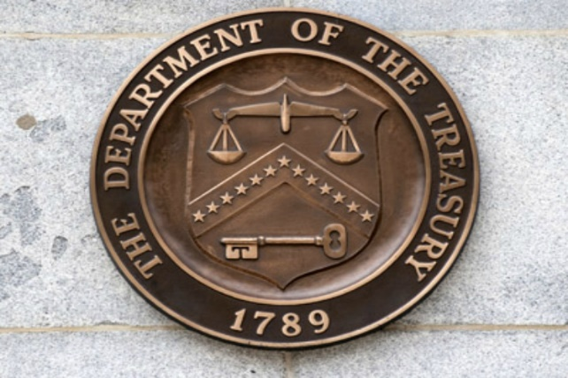





نهادهای برنامه ریز آمریکا در جنگ اقتصادی
CIA
وزارت خزانه داری آمریکا(اتاق جنگ)
موسسه رند
بنیاد دفاع از دموکراسی
بنیاد هریتج یکی از ایران‌ستیزترین اندیشکده‌های آمریکا
موسسه آمریکن اینترپرایز

Slide 25
ابعاد
جنگ نوین اقتصادی
وزارت خزانه داری آمریکا
راه اندازی
اتاق عملیات
جنگ اقتصادی
وزارت خارجه آمریکا
سازمان اطلاعات آمریکا(سیا)

Slide 26
امروز آمریکا از اشراف و سلطه‌ای که بر شبکه مالی بین‌المللی دارد، به‌عنوان یک قدرت جایگزین قدرت نظامی یاد می‌کند و نام آن را قدرت اعمال فشار می‌گذارد که مزایای قدرت سخت و نرم را دارد و معایب و هزینه‌ها و محدودیت‌های آنها را ندارد. شرط اساسی موفقیت آمریکا در بهره‌برداری از این امکانات و ابزارهایش در حوزه مالی بین‌المللی، حضور هرچه بیشتر ما در این شبکه مالی و محدود ساختن مبادلات و تعاملات‌مان به این شبکه و نظامات مرتبط با آن است. در سال 2016، در گزارش یکی از مراکز وابسته به دستگاه نظامی آمریکا (گزارش موسسه رند برای دفتر بازبینی دفاع چهارگانه پنتاگون) در این‌باره تصریح شد که آمریکا دیگر امکان استفاده از قدرت نظامی خود علیه سه کشور ایران، چین و روسیه را ندارد، اما می‌تواند از سلطه خود بر شبکه مالی بین‌المللی علیه این کشورها بهره‌برداری کند و به آنها فشار بیاورد که رفتارشان را طبق میل آمریکا تغییر دهند. هر چه این سه کشور در این نظامات مالی بیشتر ادغام شوند، ضریب آسیب‌پذیری آنها در برابر حملات آمریکا افزایش خواهد یافت، لذا می‌بینیم که ما را برای ادغام در این نظامات هم تشویق می‌کنند و هم تهدید، هم حمایت می‌کنند و هم اجبار. هدف چیست؟ هدف همان افزایش ضریب آسیب‌پذیری ما و دقیق‌تر شدن حملات و ضرباتی است که می‌خواهند به اقتصاد ما وارد کنند.

Slide 27
ابعاد
جنگ نوین اقتصادی
جاسوسی علمی-صنعتی از طریق نظام اعتباردهی
انجمن بین المللی اعتباردهی IAF
موسسه های اعتباردهی سلطنتی انگلستان
صدور گواهینامه DAS
کسب اطلاعات
گواهینامه ایزو
سیستم مدیریت یکپارچه IMS
جاسوسی اقتصادی

Slide 28
ابعاد
جنگ نوین اقتصادی
بازگشت و تشدید تحریمها
ایجاد معاونت اطلاعات مالی و تروریسم
اقدامات
هوشمند
اقتصادی
استفاده از قدرت مالی آمریکا
مدیریت و تسلط بر جریان های مالی
تاسیس مرکز هدف گیری تامین مالی تروریسم در عربستان
دیپلماسی مالی

Slide 29
فهرست تحریم ها

Slide 30
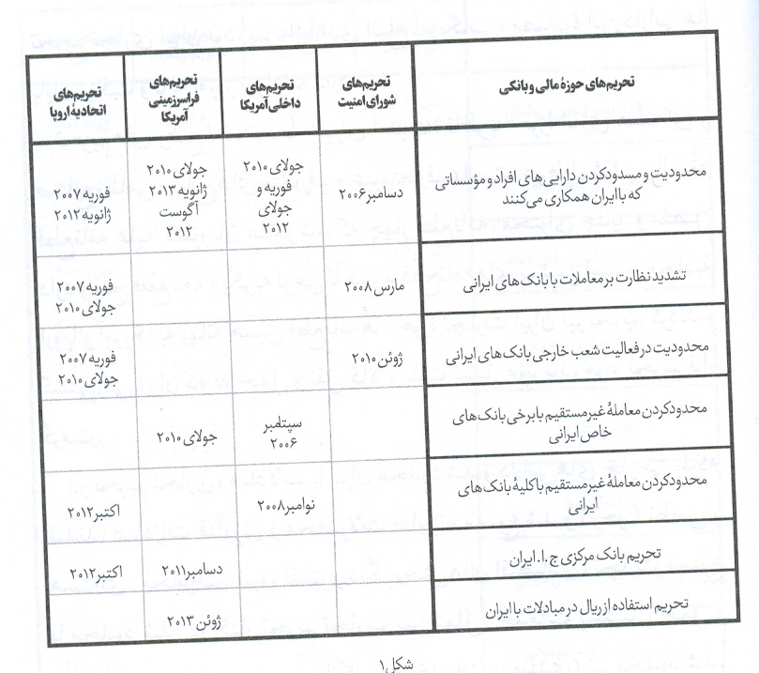

Slide 31
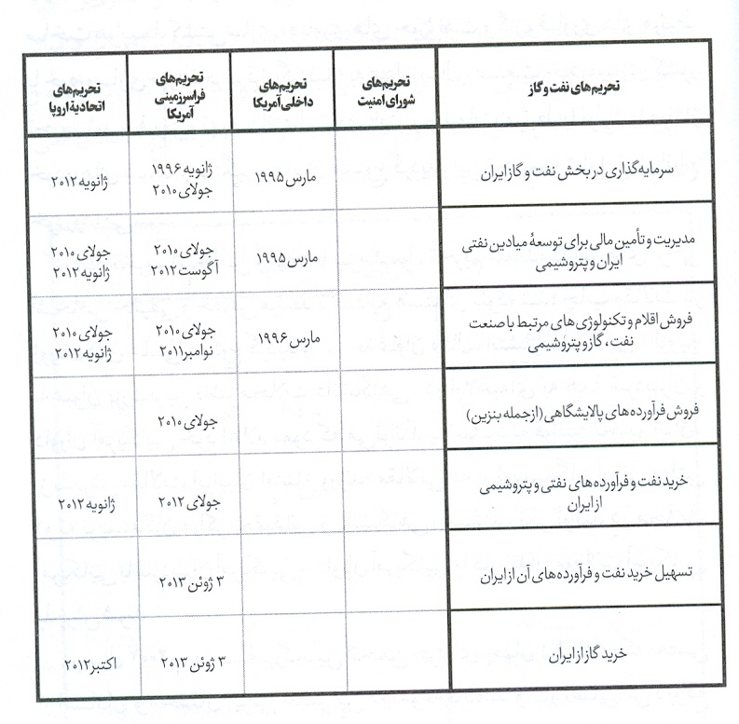
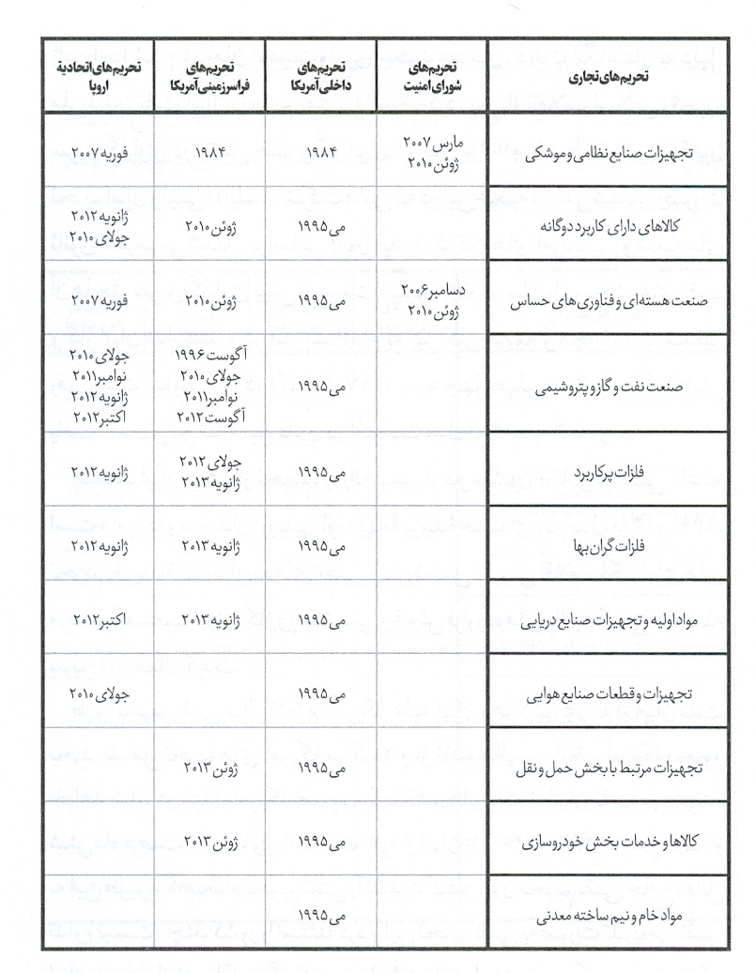

Slide 32
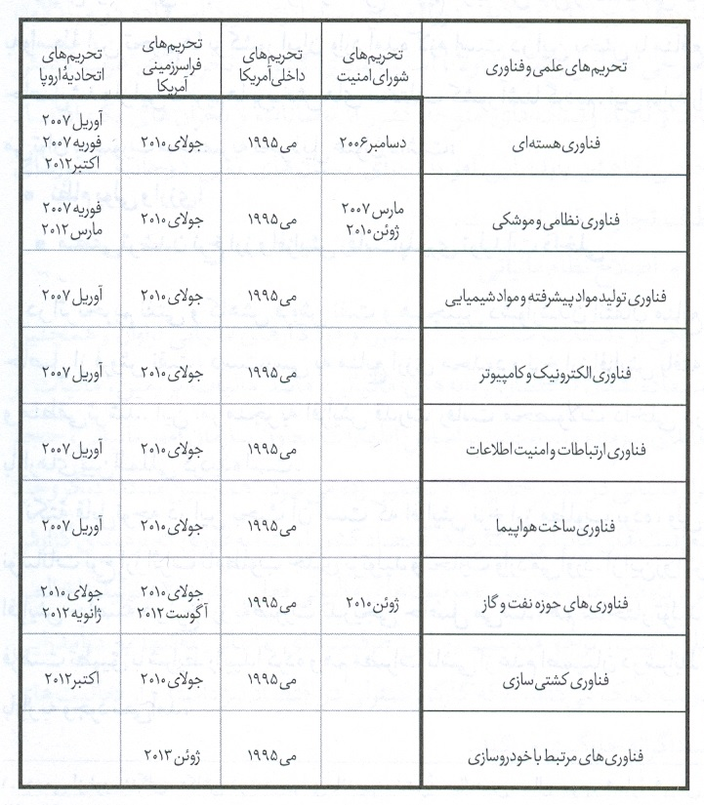

Slide 33
ابعاد
جنگ نوین اقتصادی
تشکیل گروه اقدام مالی FATF
فشار از طریق
کنوانسیون های
بین المللی
کنوانسیون پالرمو

Slide 34
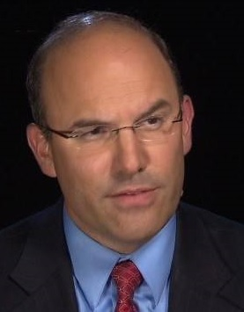
خووآن زاراته:
برای قرار دادن ایران در تنگنا و سخت‌تر کردن شرایط برای این کشور، به حضور کامل FATF نیاز است.
خووآن زاراته
معاون مشاور امنیتی ملی دولت بوش و رییس و
مشاور ارشد بنیاد دفاع از دموکراسی
معاون مدیریت مبارزه با تروریسم و جرائم مالی
در وزارت خزانه داری آمریکا

Slide 35
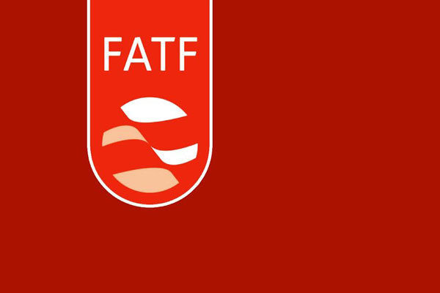
fatf چیست؟
Financial Action Task Force
on Money Laundering
نیروی کاری عملیات مالی
در مورد پولشویی

Slide 36

کنوانسیون پالرمو

Slide 37
افول جایگاه آمریکا در نظام بین الملل
وضعیت بغرنج اقتصاد آمریکا در تامین منابع جنگ جدید
چالش گشایش جبهه های متعدد
چالش با قدرت های بزرگ
محدودیت های
دشمن در
جنگ اقتصادی
مخالفت جامعه آمریکایی با رویکردهای ترامپ در برخورد با ایران
چالش مشروعیت آمریکا به دلیل پایبند نبودن به پیمان های بین المللی
ناکامی های گذشته آمریکا در جنگ اقتصادی
شکل گیری سندروم بی اعتمادی به نظام آمریکا
ناممکن بودن اجماع جهانی برای حمله به ایران
سازو کارهای قانونی برگرداندن تحریم ها
چالش های دیپلماتیک

Slide 38
محدودیت های
دشمن در
جنگ اقتصادی
افول جایگاه آمریکا در نظام بین الملل
امروز نظام بین الملل به مدد توسعه و پیشرفت فناوری های جدید اطلاع رسانی و ارتباطاتی، به ویژه شبکه های اجتماعی و رسانه ای به نظامی شبکه ای تبدیل شده و دیگر همه ی ابزارهای قدرت، چون گذشته در اختیار آمریکا نبوده و این کشور همانند سابق، فعال مایشاء و تعیین کننده روابط و مناسبات دولت ها و به ویژه ملت ها نیست و قدرت در بین دولت ها و ملت ها توزیع و تقسیم شده است. مخالفت کشورهای جهان در شوراها، کنوانسیون ها و معاهدات منطقه ای و بین المللی با قانون شکنی و زورگویی آمریکا نشانه ای از افول جایگاه آمریکا در جهان است.

Slide 39
وضعیت بغرنج اقتصاد آمریکا در تامین منابع جنگ جدید
محدودیت های
دشمن در
جنگ اقتصادی
کسری بودجه و بدهی 16 تریلیون دلاری آمریکا
گسترش بیکاری
هزینه های سرسام آور آمریکا در جنگ های موسوم به مبارزه با تروریسم و چالش جدی در تامین منابع مالی برای درگیری نظامی جدید

Slide 40
چالش گشایش جبهه های متعدد
محدودیت های
دشمن در
جنگ اقتصادی
در حال حاضر، ارتش آمریکا افزون بر عراق و افغانستان، در حمایت از ائتلاف سعودی در یمن و حمایت برخی گروه های ضد دولتی در سوریه حضور فعالی دارد و در هیچیک از این کشورها نتوانسته به اهداف خود برسد.

Slide 41
چالش با قدرت های بزرگ
محدودیت های
دشمن در
جنگ اقتصادی
نوع سیاست ورزی هیئت حاکمه جدید در آمریکا به گونه ای است که تحریک کننده غیریت ها و دیگرها در برابر آمریکاست و زمینه های خصم سازی برای منافع آمریکا را فراهم آورده است.
جنگ اقتصادی تجاری با اروپا
چالش با
قدرت های بزرگ
جنگ اقتصادی تجاری با چین
جنگ اقتصادی تجاری با روسیه

Slide 42
محدودیت های
دشمن در
جنگ اقتصادی
مخالفت جامعه آمریکایی با رویکردهای ترامپ در برخورد با ایران
هرگونه اقدام نظامی یا فشار جدی اقتصادی آمریکا علیه ایران نه تنها فاقد اجماع جهانی و با مخالفت گسترده دولت های غربی حامی واشنگتن روبه رو است؛ بلکه حتی در داخل آمریکا نیز میان نخبگان و سیاستمداران آمریکایی و توده مردم این کشور اختلاف نظرهای عمیقی حول این موضوع وجود دارد.

Slide 43
محدودیت های
دشمن در
جنگ اقتصادی
چالش مشروعیت آمریکا به دلیل پایبند نبودن به پیمان های بین المللی
با روی کار آمدن ترامپ در آمریکا روند تازه ای در سیاست ورزی آمریکایی ها شکل گرفته است که به راحتی و در کمال وقاحت از مسئولیت ها و تعهدات حقوقی و مالی خود از معاهدات بین المللی خارج می شوند.
خروج از پیمان آب و هوایی پاریس، پیمان پاسیفیک، قرارداد منطقه ای نفتا، برجام و شورای حقوق بشر سازمان ملل حیثیت بین المللی واشنگتن را با سوال جدی مواجه کرده است.

Slide 44
ناکامی های گذشته آمریکا در جنگ اقتصادی
محدودیت های
دشمن در
جنگ اقتصادی
بررسی تاریخ جنگ های اقتصادی آمریکا در کشورهای گوناگون و از جمله درباره ایران که در طول 4دهه گذشته همواره در تحریم اقتصادی واشنگتن با فراز و نشیب کم وزیاد مواجه بوده ایم، نشان می دهد آنها در پیشبرد این راهبرد به دلایل گوناگون، از جمله سیال بودن شرکای اقتصادی، تامین نیازها از بازارهای موسوم به آزاد و غیرقابل کنترل، نگرانی قدرت های بزرگ اقتصادی از یکجانبه گرایی اقتصادی و سیاسی آمریکا و تلاش برای خنثی سازی این سیاست ها، چالش های قانونی و دیپلماتیک همراه سازی کشورها برای تحریم و فشار اقتصادی و ... با شکست همراه شده است.

Slide 45
شکل گیری سندروم بی اعتمادی به نظام آمریکا
محدودیت های
دشمن در
جنگ اقتصادی
مجموعه ای از رویکردها و عملکردهای عهدشکنانه از سوی آمریکایی ها سبب شده است امروز تلقی عمومی در بین واحدهای سیاسی و ملت های جهان به نام سندروم بی اعتمادی به آمریکا شکل بگیرد.

Slide 46
ناممکن بودن اجماع جهانی برای حمله به ایران
محدودیت های
دشمن در
جنگ اقتصادی
واشنگتن برای موثر جلوه دادن جنگ تمام عیار اقتصادی و حتی زمینه سازی به منظور اقدام نظامی خود علیه ایران نیازمند کسب حداقلی از اجماع جهانی درباره این مسئله است؛ اما با وضعیتی که ترامپ بدون توجه به درخواست حفظ برجام اروپایی ها و دیگر قدرت های جهان از توافق هسته ای ایران و 1+ 5 که با قطعنامه 2231 شورای امنیت به اصطلاح محکم کاری و تائید شده بود خارج شد نه تنها قادر به ایجاد اجماع مجدد برای پیشبرد اهداف مطلوب ترامپ نیست بلکه به شدت موضع انتقادی همراهان و حامیان دیروز خود از جمله اروپای غربی را نیز برانگیخته است.

Slide 47
سازو کارهای قانونی برگرداندن تحریم ها
محدودیت های
دشمن در
جنگ اقتصادی
محدودیت ها و چالش های ترامپ برای ایجاد اجماع و مقبولیت جهانی به منظور تحریم ایران:
باید سازوکار قانونی برای بازگرداندن تحریم ها علیه ایران تعریف شود این در حالی است که حتی مقامات دولت ترامپ اذعان دارند که ایران به توافق هسته ای پایبند بوده است.
تحریم هایی که آمریکا پیش از امضای برجام علیه ایران اعمال می کرد، یکی از پیچیده ترین مجموعه تحریم هایی بود که در طول تاریخ عملی شده است و شامل قواعد گوناگون، ده ها فرمان اجرایی و نیز صدها صفحه از قوانین فدرال بوده است.

Slide 48
چالش های دیپلماتیک
محدودیت های
دشمن در
جنگ اقتصادی
میان سال های 2006 تا 2015 دولت های بوش و اوباما وارد چند دور مذاکرات عالی با مقامات کشورهای گوناگون و شرکت های عظیم تجاری شدند تا آن ها را برای پیوستن به تحریم های آمریکا علیه ایران قانع کنند. با خروج آمریکا از برجام دولت ترامپ دیگر از این حمایت های دیپلماتیک حتی از سوی متحدان اروپایی خود سیگنالی دریافت نخواهد کرد.
آمریکا در قانع کردن چین، هند، ترکیه و روسیه برای تحریم خرید نفت از ایران شکست خورده است.

Slide 49
راهبردهای سیاسی
راهبردهای مقابله با
جنگ اقتصادی دشمن
راهبردهای دیپلماتیک
راهبردهای اقتصادی

Slide 50
انسجام، وحدت و همدلی داخلی
راهبردهای سیاسی
نگاه به شرق
راهبردهای مقابله با
جنگ اقتصادی دشمن
راهبردهای دیپلماتیک
تقویت دیپلماسی اقتصاد مقاومت
ارتقای بهره وری
عملیاتی سازی اقتصاد مقاومتی
مبارزه جدی و بی امان با پدیده قاچاق کالا
سیاست گذاری برای تولید داخلی
راهبردهای اقتصادی
حمایت معقول و با برنامه دولت از تولید داخلی
مدیریت واردات بی رویه
نگاه ویژه به شرکت های دانش بنیان
اتکا به ساخت درونی قدرت
مدیریت مصرف

Slide 51
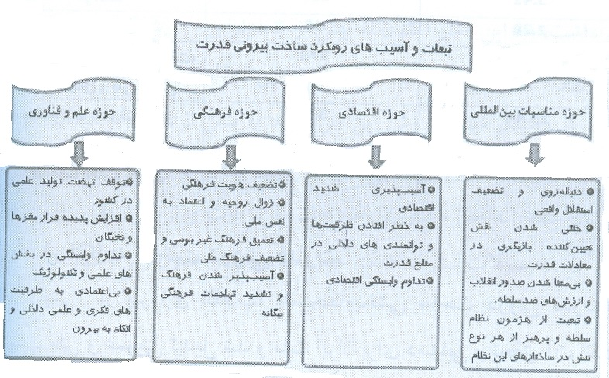

Slide 52
منابع زیر زمینی
ظرفیت های کشاورزی
سوآپ سوخت
توریسم درمانی
ظرفیت های
اقتصادی
جمهوری اسلامی
تولیدات حلال
توان فنی و مهندسی در بخش آب و برق
دسترسی به آب های آزاد جهان
ظرفیت های راهبردی نفت و گاز

Slide 53
منابع زیر زمینی
ظرفیت های
اقتصادی
جمهوری اسلامی
ایران جزء 10 کشور اول جهان و کشور اول منطقه جنوب غرب آسیا و شمال آفریقا از نظر داشتن منابع معدنی است.( 7% ذخایر شناخته شده مواد معدنی جهان در ایران است).
سنگ آهن، سرب، روی، مس، تیتان، اورانیم، طلا، انواع سنگ های تزئینی و نماو...
تا کنون 6هزار معدن با 70 نوع ماده معدنی در کشور شناسایی شده است.

Slide 54
ظرفیت های کشاورزی
ظرفیت های
اقتصادی
جمهوری اسلامی
وجود شرایط آب و هوایی 4 فصل و موقعیت جغرافیایی ایران بستر مناسبی برای افزایش تولید محصولات کشاورزی برای تامین نیازهای داخلی و صادرات را فراهم کرده است.
ایران در بین 7 کشور جهان در تولید 22 محصول کشاورزی است.
رتبه جهانی ایران:
دومین تولید کننده خرما و زردآلو
سومین تولید کننده بادام، گیلاس، خیار و هندوانه
چهارمین تولید کننده سیب، گردو و صمغ طبیعی
پنجمین تولید کننده پیله کرم ابریشم و انجیر
ششمین تولید کننده هلو، لیموترش و پیاز
هفتمین تولید کننده گوجه فرنگی، فندق، پرتقال، آلو، کیوی و نعناع
یازدهمین تولید کننده عسل

Slide 55
سوآپ سوخت
ظرفیت های
اقتصادی
جمهوری اسلامی
به معنی تحویل گرفتن نفت در شمال کشور از آذربایجان، ترکمنستان، قزاقستان و عراق و تحویل دادن نفت با همان کیفیت در جنوب کشور به خریداران نفت این کشورها.
نرخ سوآپ نفت به تازگی 25 دلار در هر تن فرآورده نفتی شده است.
سوخت دریافتی در شمال کشور را برای مصرف استفاده می کنیم و از انتقال از جنوب کشور به شمال بی نیاز می شویم.

Slide 56
توریسم درمانی
ظرفیت های
اقتصادی
جمهوری اسلامی
از این راه می توان سالانه 3 میلیارد دلار درآمد کسب نمود. می توان 400هزار شغل ایجاد کرد.

Slide 57
تولیدات حلال
ظرفیت های
اقتصادی
جمهوری اسلامی
محصولات غذایی حلال اولین بار در کشور مالزی مورد توجه قرار گرفت.حلال این روزها نام یک برند و نشان تجاری است. حلال فود مبتنی بر انتخاب غذا بر اساس شریعت استوار است.
بازار محصولات غذایی حلال در اروپا دارای ارزشی معادل با 100 میلیارد دلار تخمین زده شده است. این میزان در بازار جهانی معادل 640 میلیارد دلار برآورد شده است.

Slide 58
توان فنی و مهندسی در بخش آب و برق
ظرفیت های
اقتصادی
جمهوری اسلامی
صنعت آب و برق در ایران پس از انقلاب اسلامی به 95درصد خودکفایی در تامین تجهیزات رسیده است.
خدمات فنی و مهندسی شرکت های تابعه وزارت نیرو به بیش از 40 کشور جهان صادر می شود.

Slide 59
دسترسی به آب های آزاد جهان
ظرفیت های
اقتصادی
جمهوری اسلامی
همسایگی با 15 کشور که با 12 کشور مرز دریایی داریم.
سه حوزه دریایی خزر، خلیج فارس و دریای عمان موقعیت ایران را با اهمیت کرده است.

Slide 60
ظرفیت های راهبردی نفت و گاز
ظرفیت های
اقتصادی
جمهوری اسلامی
نفت وگاز طبیعی، مهم ترین منابع تامین انرژی مورد نیاز بشر امروز
45 درصد انرژی مورد نیاز جهان را نفت خام و 25 درصد آن را گاز طبیعی تشکیل می دهد.
9 درصد ذخایر نفتی دنیا و 18درصد ذخایر گاز دنیا در ایران قرار دارد.

Slide 61
